Slide 1
Нужен ли вам выкуп с улицы?
Скрипский Андрей – руководитель филиала

Slide 2
13
8
13
Москва
Липецк
Н. Новгород
ЛЕТ В АВТОБИЗНЕСЕ
РЕГИОНОВ
САЛОНОВ
Волгоград
Воронеж
Краснодар
Ростов-на-Дону
Минеральные Воды
ОФИЦИАЛЬНЫЙ ДИЛЕР:

Slide 3
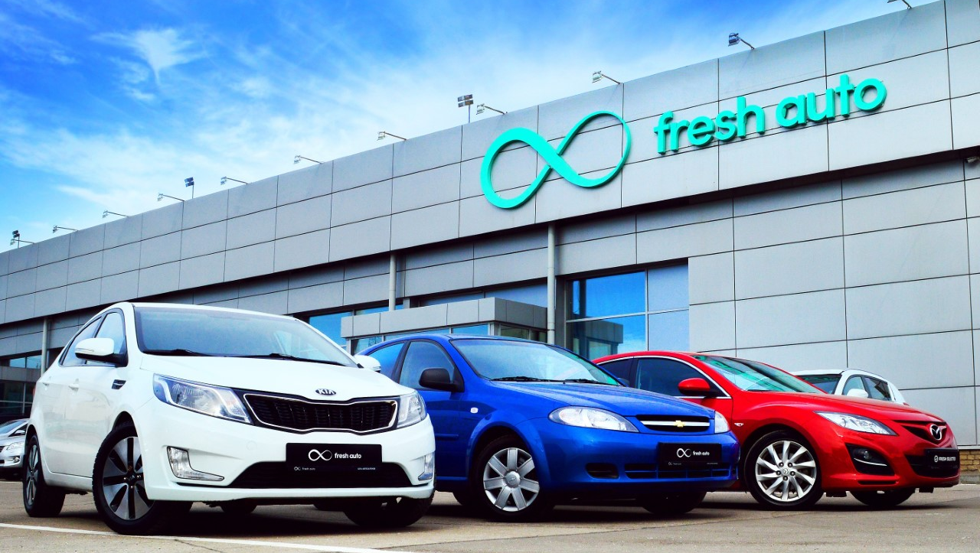
Направления:
ЛЕГКОВЫЕ АВТО
МОТОЦИКЛЫ
КОММЕРЧЕСКИЙ ТРАНСПОРТ
65%
2 000
24 256
АВТОМОБИЛЕЙ НА СКЛАДЕ
NPS
АВТОМОБИЛЕЙ ПРОДАНО В 2018 ГОДУ

Slide 4
Входим в топ-5 российских компаний на рынке автомобилей с пробегом
Рейтинг портала «АвтоБизнесРевю» за I полугодие 2018 года

Slide 5
Несколько фактов о выкупе:
Самые проблемные автомобили
из машин, находящихся на складе более 60 дней –
90% выкуп с улицы
Финансово очень затратно.

Slide 6
Несколько фактов о выкупе:
Плохое техническое состояние
Судебные разбирательства

Slide 7
Мошеннические схемы:
1. Выкуп кредитных и залоговых а/м (минимум раз в неделю)
Продав а/м, мошенники перестают выплачивать кредит.
Банк предъявляет претензии к клиенту или автосалону.

Slide 8
2.Псевдо ввоз доростоящих а/м из стран Таможенного Союза (Казахстан, Армения, Белоруссия)
Нижний Новгород Toyota Land Cruiser
Автосалон приобретает криминальный а/м, продает и у клиента при регистрации его изымают.

Slide 9
3.Двойное гражданство, иностранцы
Porshe Cayenne, владелец гражданин Украины и Дании.
Судебные разбирательства на неопределенные сроки, а/м изъят.
Невозможно проверить наличие сделок на территории другого государства.
Решение: исключить сделки с нерезидентами.

Slide 10
4. Фиктивная таможня (Чечня, Дагестан, Карачаево-Черкессия), псевдо переселенцы
Range Rover, гражданка Дагестана
Новому хозяину предлагается растаможить а/м в соответствии с общепринятыми правилами, иначе изъятие.
Нарушения могут всплыть спустя длительный срок

Slide 11
5. Банкротство физических лиц
Распродажа имущества без ведома финансового управляющего через родственников
Проверка информации о банкротстве в открытых и закрытых источниках

Slide 12
6. Поддельные договора купли-продажи и документов (СТС, ПТС)
Собственник передает авто в лизинг физлицу либо во временное пользование, которое по подложному договору купли-продажи регистрирует а/м в МРЭО на подставное лицо.

Slide 13
В результате ваш автосалон:
попадает в поле зрения правоохранительных органов как автосалон, торгующий криминальными автомобилями.
попадает на материальный ущерб, вплоть до размеров стоимости автомобиля.
теряет репутацию в глазах настоящих и потенциальных клиентов.

Slide 14
Поэтому необходим:
Четкий безопасный бизнес-процесс
Максимум 1- 1,5 часа

Slide 15
Поэтому необходимо: Юридическая проверка
В штате криминалисты со специальным оборудованием
Прозвон всех владельцев по ПТС

Slide 16
Поэтому необходимо: Техническая проверка
2 тест-драйва (оценщик и диагност)
Визуальный осмотр
Диагностика на подъемнике

Slide 17
Поэтому необходимы: Партнеры
Стараться выкупать ВСЕ!
Поиск партнеров для перепродажи

Slide 18
Поэтому необходимо: Подготовка оценщиков
Система: “Почему? Когда? Сколько?”
Получение желаемой цены и причин продажи

Slide 19
Выезжайте к клиенту сами.

Slide 20
Самые лояльные клиенты
Получили то, что хотели.
Это клиенты с непростой историей и вы им помогли.

Slide 21
Маркетинг
«Выкуп» очень дорогой и конкурентный запрос
Самый эффективный канал – сарафанное радио

Slide 22
Trade In
легче и качественнее

Slide 23
Благодарю за внимание!
Андрей Скрипский
a.skripskiy@freshauto.ru

